Slide 1
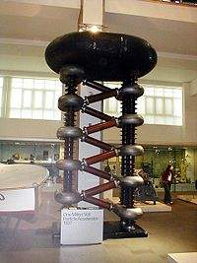
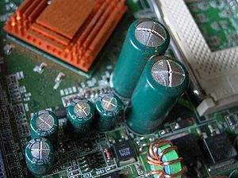
Электроёмкость
Конденсатор
Энергия конденсатора преподаватель: Белоус В.С.

Slide 2
      Уважаемые студенты, тема нашего урока: «Электроёмкость. Конденсатор. Энергия конденсатора» имеет важное значение в освоении вашей профессии.

Slide 3
Цели урока:
Сформировать понятия электрической ёмкости, единицы ёмкости;
Вычислить энергию конденсатора;
Рассмотреть различные соединения конденсаторов;
Применение конденсаторов в различных отраслях;
Применение конденсаторов в автомобилях.
Notes:
Мы уже с вами на предыдущих занятиях говорили о том, что такое электрический заряд, определились с этим понятием и выяснили для себя это определение. Мы с вами говорили, что электростатика это тема в которой изучают взаимодействие покоящихся зарядов и о законе кулона - основном законе электростатики. Обсудили так же вопрос связанный с электизацией. Именно электизация говорит нам о возможности разделения и накопления электрических зарядов некоторыми телами. Это свойство имеет практическую значимость. И сегодня мы с вами об этом поговорим. Давайте обратимся к эксперименту.

Slide 4
Актуализация опорных знаний
Вещества проводящие электрический ток, - проводники
Существует ли электрическое поле внутри проводника нет
В чем измеряется разность потенциалов в Вольтах
Металлы проводят электрический ток, потому что внутри них есть свободные электроны
Как называются поверхности равного потенциала эквипотенциальные

Slide 5
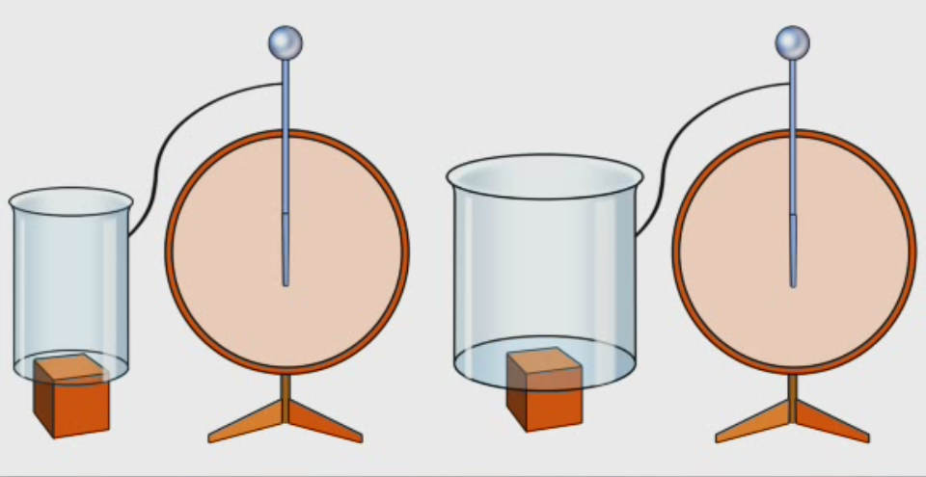
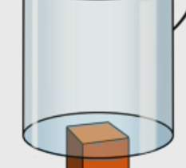
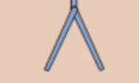

+q
+q
Notes:
Заряд в банки поступил одинаковый, а потенциал разный.
Вывод: Накопление эл.заряда может происходить по разному. Значит существует величина которая характеризует способность проводника накапливать эл.заряд-это электроёмкость

Slide 6
Заряд поступил одинаковый, а потенциал разный
Накопление электрического заряда происходит по - разному
Существует величина, которая характеризует способность проводника накапливать электрические заряды.

Slide 7
Электроёмкость
Электроемкость-это физическая величина, характеризующая способность проводника накапливать электрический заряд.
q=C⋅ϕ,

Slide 9
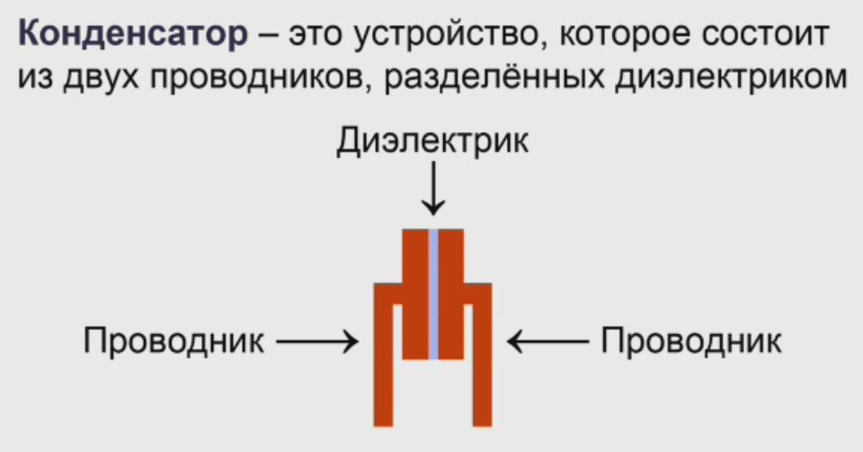

Slide 10


Обозначение на электрических схемах
конденсатор постоянной ёмкости
конденсатор переменной ёмкости
Notes:
Проводники которые используются в конденсаторе называются обкладками
Если обкладки получают заряд то зарядка
Если обкладки соединить, то разрядка

Slide 11
Notes:
Электроёмкость отдельных конденсаторов
1Ф это очень большая величина

Slide 12
ε - диэлектрическая проницаемость среды
ε₀ - электрическая постоянная
S – площадь обкладки
d – расстояние между пластинами
Notes:
Показать конденсаторы

Slide 13
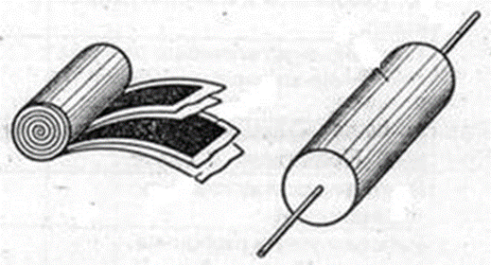
В конденсаторах роль диэлектрической прослойки, как правило, выполняет пропитанная соответствующим составом бумага, расположенная между двумя тонкими листами металла

Slide 14
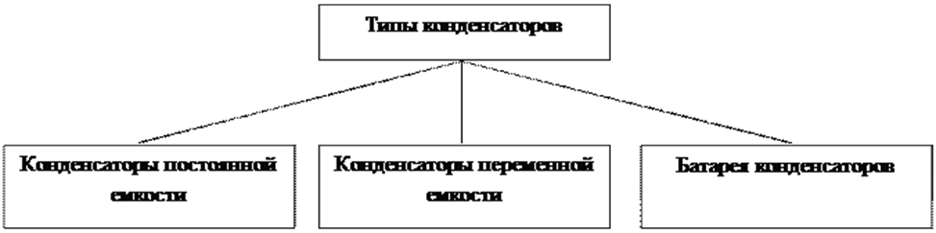
Три основных типа конденсаторов

Slide 15
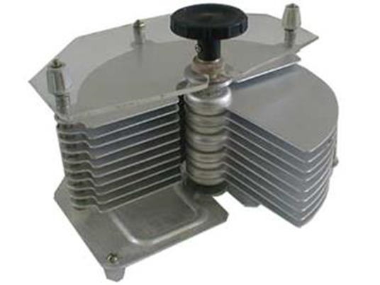
Модель конденсатора переменной емкости

Slide 16
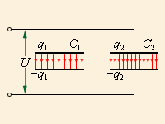
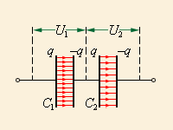
Способы соединения
Параллельный Последовательный
U = U₁ + U₂ q = q₁ = q₂ 1/C_{общ} = 1/С₁ + 1/С₂

Slide 17
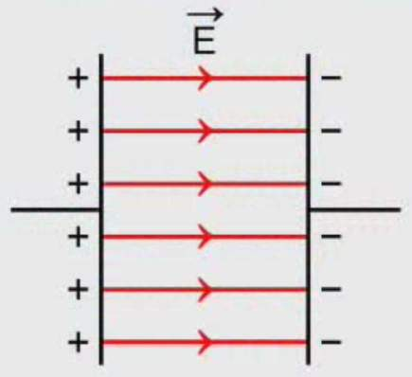
Энергия конденсатора
(энергия электростатического поля)
Notes:
Если у нас имеется система проводников, то в этом случае эта система обладает энергией. По закону сохранения энергии при зарядке конденсатора мы совершаем работу по разделению эл.заряда и именно эта работа позволяет нам определить энергию конденсатора.

Slide 18
Применение

Slide 19
Применение конденсаторов в автомобилях
Автомобильный конденсатор является важной частью электрооборудования любого транспортного средства. От его исправной работы зависит стабильность работы многих систем автомобиля.
Конденсатор выполняет следующие основные функции в автомобиле:

Slide 20
Подавление помех в бортовой сети
Бортовая сеть автомобиля подвержена воздействию различных помех - как внешних, так и внутренних. Внешние помехи создают радиопередатчики, мобильные телефоны и другое электронное оборудование. Внутренние помехи возникают при работе генератора, стартере, системе зажигания. Конденсаторы фильтруют эти помехи, не пропуская их дальше по цепям автомобиля. Это позволяет избежать сбоев в работе чувствительных электронных компонентов - магнитолы, бортового компьютера, датчиков.

Slide 21
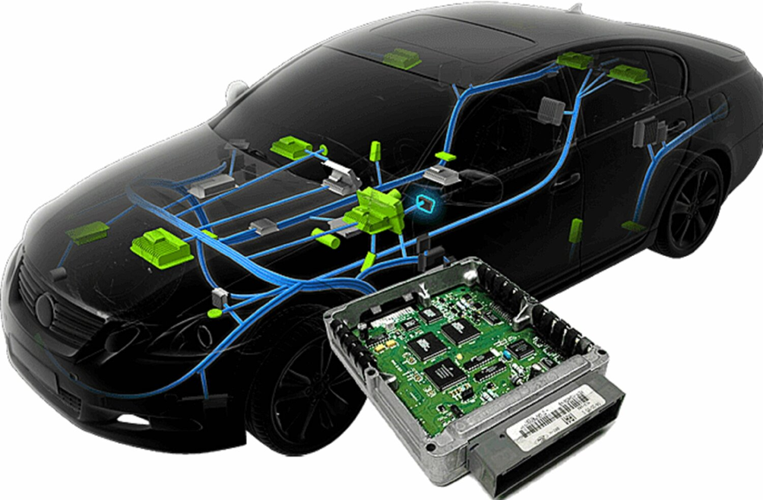

Slide 22
Улучшение работы системы зажигания
В системе зажигания конденсатор играет роль накопителя электрической энергии. Он заряжается от катушки зажигания и разряжается через свечи, создавая искровой разряд. Благодаря конденсатору обеспечивается мощный искровой разряд для надежного воспламенения топливной смеси в камерах сгорания. Это особенно важно при пуске холодного двигателя.

Slide 23
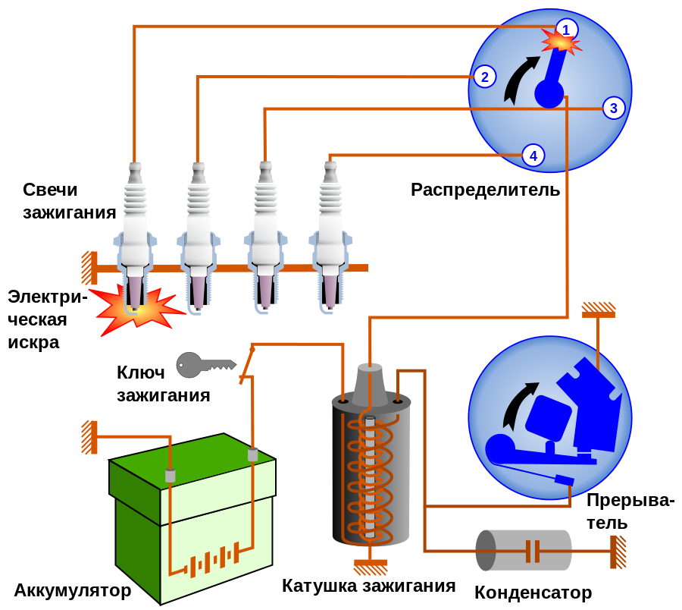
Система зажигания

Slide 24
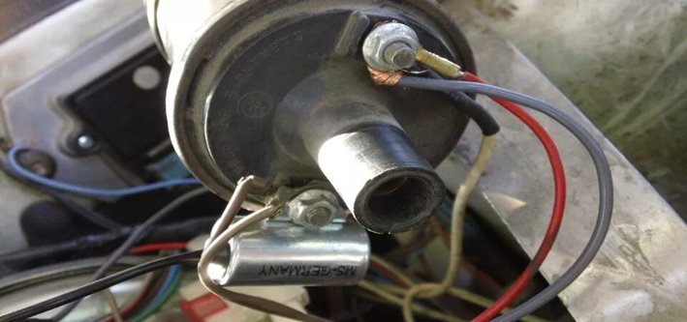
Питание катушки зажигания
Помимо системы зажигания, конденсатор обеспечивает стабильное электропитание катушки зажигания. Он сглаживает пульсации тока, поступающего от генератора при работе двигателя. Благодаря этому катушка получает ровное, бесперебойное питание, что гарантирует устойчивую искру на свечах в любых режимах работы двигателя.

Slide 25
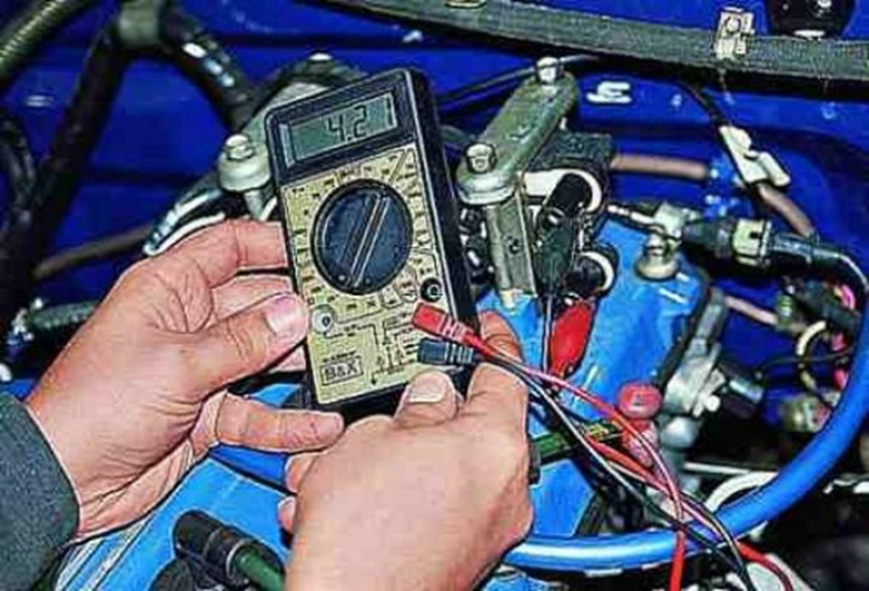
Защита электрооборудования
Автомобильный конденсатор выступает в роли громоотвода, защищая чувствительную электронику от высоковольтных импульсов. В частности, он не дает проскакивать высоковольтным разрядам от системы зажигания в цепи звуковых сигналов, освещения салона, бортового компьютера и других устройств.

Slide 26
Увеличение ресурса аккумулятора
Конденсатор сглаживает импульсные нагрузки на аккумулятор, возникающие при запуске стартера или включении мощных потребителей тока. За счет этого снижается количество глубоких разрядов батареи, что положительно сказывается на сроке ее службы.
Таким образом, конденсатор автомобильный является важнейшим компонентом, от которого зависит стабильная и безопасная работа бортовой сети. Правильно подобранный и исправный конденсатор обеспечивает надежную защиту электрооборудования и комфортную эксплуатацию автомобиля.

Slide 27
Решение задач
Задача 1.
Во сколько раз изменится емкость конденсатора, если листовую слюду заменить парафином той же толщины?

Slide 28

Решение
Согласно общей формуле для емкости плоского
конденсатора , эта величина
пропорциональна диэлектрической проницаемости её материала, находящегося между обкладками. Диэлектрическая проницаемость парафинированной бумаги εб = 2,2, а листовой слюды εс = 6. Поэтому при замене бумаги на слюду емкость конденсатора изменится в εс/εб = 6/2,2≈ 2,73 раза.
Ответ: увеличится в 2,73 раза.

Slide 29
Задача 2.
Емкость одного конденсатора больше емкости другого в 4 раза, на какой конденсатор нужно подать большее напряжение, чтобы их энергии стали одинаковыми, во сколько раз больше?

Slide 30
Решение
Для решения данной задачи нам необходимо использовать формулу для энергии конденсатора:
W = 1/2 * C * U²
Где:
W - энергия конденсатора
C - ёмкость конденсатора
U - напряжение на конденсаторе
Пусть емкость первого конденсатора равна C, а второго - 4C.

Slide 31
Продолжение решения
Предположим, что на первый конденсатор мы подаем напряжение U, тогда
его энергия будет:
W₁ = 1/2 * C * U²
На второй конденсатор нужно подать такое напряжение, чтобы его энергия была равна энергии первого конденсатора. Так как емкость второго конденсатора в 4 раза больше, то напряжение на него должно быть в √4 = 2 раза больше, чем на первый конденсатор.

Slide 32
Продолжение решения
Поэтому, напряжение на второй конденсатор будет 2U. Тогда его энергия будет:
W₂ = 1/2 * 4C * (2U) ² = 1/2 * 4C * 4U² =
=8 * C * U²
Мы хотим, чтобы энергии обоих конденсаторов были равны, то есть W₁ =
W₂.
Это означает, что: 1/2 * C * U² = 8 * C * U²

Slide 33
Продолжение решения
После сокращения на C и упрощения уравнения, получаем:
1/2 = 8,
1 = 16
Ответ: чтобы энергии обоих конденсаторов стали равными, нужно подать
напряжение на больший конденсатор в 16 раз больше, чем на меньший.

Slide 34
Домашнее задание
Изучить материал темы: «Электроемкость. Конденсаторы. Энергия заряженного конденсатора. Применение конденсаторов».
Решить задачу: Какую площадь должны иметь пластины плоского конденсатора, для того чтобы его электроемкость была равна 1 пФ? Расстояние между пластинами – 0,5 мм.

